Slide 1
UNIVERSIDADE FEDERAL DE PELOTAS - Universidade Aberta do SUS - UNASUS Especialização em Saúde da Família Modalidade a Distância Turma 8
Melhoria da Atenção à Saúde Pessoa com Hipertensão Arterial e/ou Diabetes Mellitus na USF Lagoa do Mato, Monte Alegre/RN
Narjara Vilar Pérez
Orientadora: Fernanda dos Reis Souza
Co-orientador: Gimerson Erick Ferreira
Natal, 2015

Slide 2
Introdução
• Assegurar a atenção aos usuários com Hipertensão Arterial e Diabetes Mellitus é muito importante no contexto na Atenção Básica.
• Assegurar o bom desenvolvimento e acompanhamento de prevenção e tratamento é primordial.
• Melhoria da qualidade de vida da população e diminuição dos impactos e das complicações para a saúde das pessoas.

Slide 3
Análise situacional
• Município de Monte Alegre/RN:
Criado pela lei n° 929, de 25 de novembro de 1953; deixou de ser distrito de São José de Mipibu.
Pertence à microrregião denominada de Agreste Potiguar, limitando-se com os municípios de Vera Cruz, São José do Mipibu, Brejinho, Várzea, Lagoa de Pedras e Lagoa Salgada;
Área total de 210,916 km²

Slide 4
Análise situacional
USF Lagoa do Mato localizada na área rural, no distrito chamado por igual nome, do município de Monte Alegre/RN.
População: 2.773 pessoas
A equipe é composta enfermeira, uma médica generalista (eu), uma cirurgiã dentista, uma Auxiliar de Saúde Bucal, dois técnicos de enfermagem, dois Auxiliar de Serviços Gerais, uma arquivista/recepcionista, e seis Agentes Comunitários de Saúde (ACS).

Slide 5
Objetivo geral
Melhorar a Atenção à Saúde da Pessoa com Hipertensão Arterial e/ou Diabetes Mellitus na USF Lagoa do Mato, Monte Alegre/RN.

Slide 6
Metodologia
• Capacitações da equipe de saúde para:
cadastramento de usuários com HAS/DM;
verificação da pressão arterial, incluindo uso adequado do manguito;
realização do hemoglicoteste;
para seguir o protocolo de tratamento de HAS e DM e para solicitação de exames complementares;
para orientar os usuários sobre as alternativas para obter acesso a medicamentos da Farmácia Popular/Hiperdia.
para avaliação da necessidade de atendimento odontológico dos hipertensos e diabéticos.

Slide 7
Metodologia
• Contato com lideranças comunitárias para falar sobre a importância da ação programática com este grupo;
Reunião com o gestor;
Atendimento clínico de HAS e DM com utilização de ficha de acompanhamento;
Realização de ações de educação em saúde;
Buscar usuários faltosos por visita domiciliar.

Slide 8
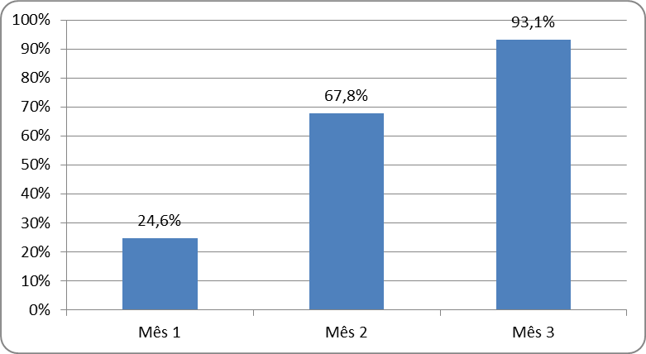
Resultados
Objetivo 1: Ampliar a cobertura aos Hipertensos e/ou Diabéticos.
1.1 Cadastrar 100% dos hipertensos
Cobertura do programa de atenção ao hipertenso na USF Lagoa do Mato, Monte Alegre/RN, 2015.
.

Slide 9
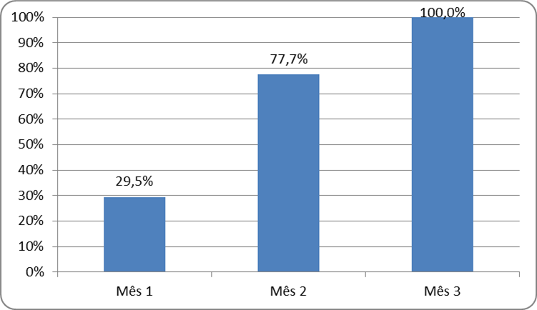
Cobertura do programa de atenção ao diabético na USF Lagoa do Mato, Monte Alegre/RN, 2015.
1.2 Cadastrar 100% dos diabéticos

Slide 10
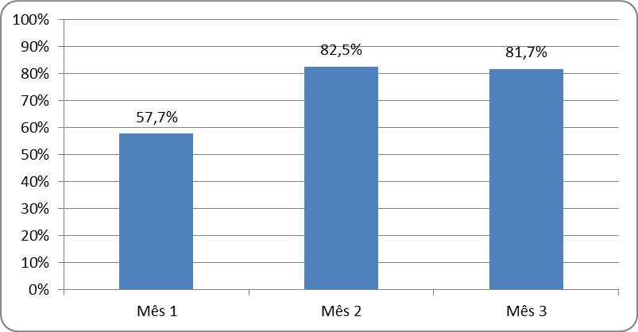
Objetivo 2: Melhorar a qualidade da atenção aos Hipertensos e/ou Diabéticos na unidade de saúde Lagoa do Mato, Monte Alegre/RN 2015. 2.1: Realizar exame clínico apropriado em 100% dos hipertensos
Proporção de hipertensos com o exame clínico em dia de acordo com o protocolo na USF Lagoa do Mato, Monte Alegre/RN. 2015

Slide 11
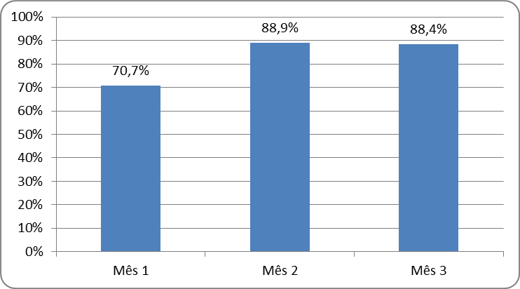
2.2. Realizar exame clínico apropriado em 100% dos diabéticos
Proporção de diabéticos com o exame clínico em dia de acordo com o protocolo na USF Lagoa do Mato, Monte Alegre/RN. 2015

Slide 12
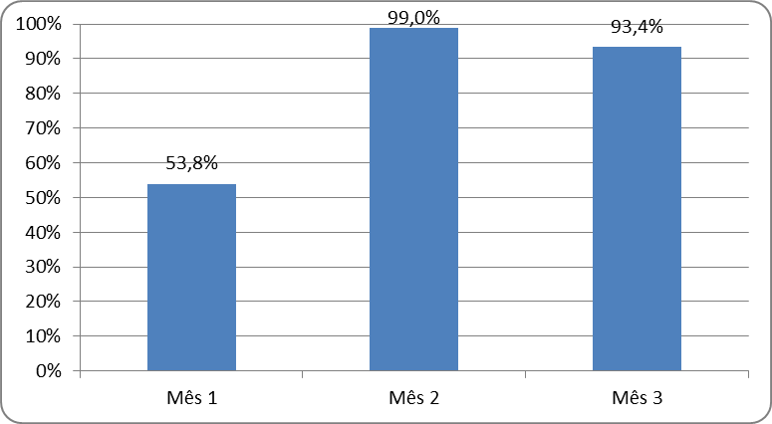
2.3 Garantir a 100% dos hipertensos a realização de exames complementares
Proporção de hipertensos com os exames complementares em dia de acordo com o protocolo na USF Lagoa do Mato, Monte Alegre/RN. 2015

Slide 13
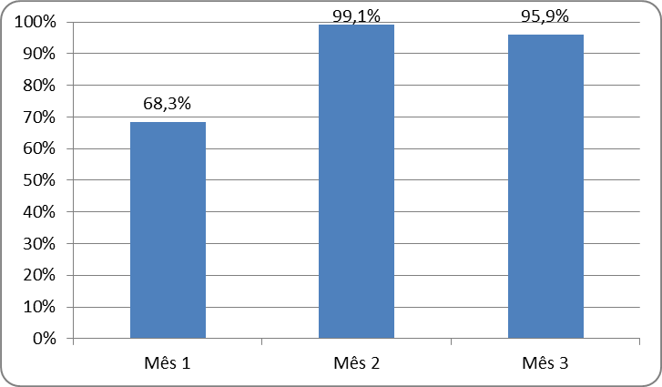
2.4: Garantir a 100% dos diabéticos a realização de exames complementares em dia de acordo com o protocolo.
Proporção de diabéticos com os exames complementares em dia de acordo com o protocolo na USF Lagoa do Mato, Monte Alegre/RN, 2015.

Slide 14
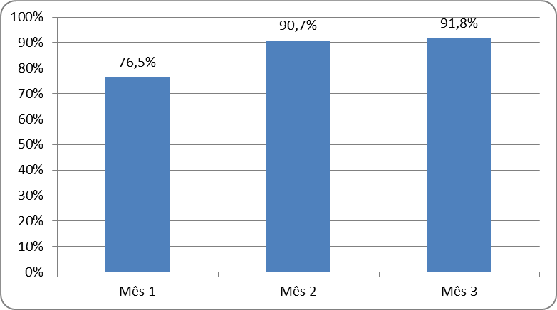
2.5: Priorizar a prescrição de medicamentos da farmácia popular para 100% dos hipertensos cadastrados
Proporção de hipertensos com prescrição de medicamentos da farmácia popular/hiperdia priorizada na USF Lagoa do Mato, Monte Alegre/RN, 2015.
.

Slide 15
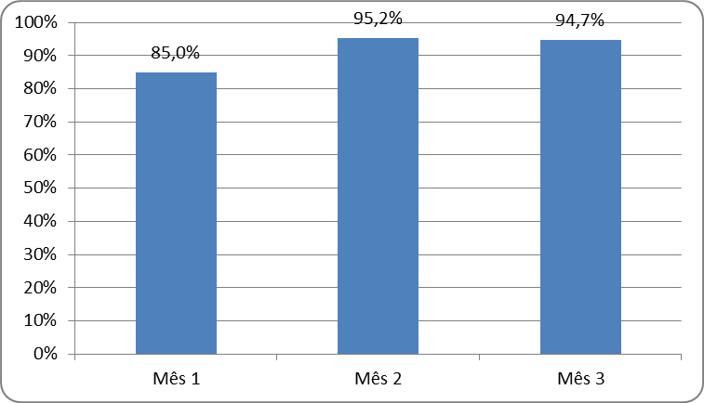
2.6: Priorizar a prescrição de medicamentos da farmácia popular para 100% dos diabéticos cadastrados
Proporção de diabéticos com prescrição de medicamentos da farmácia popular/hiperdia priorizada na unidade de saúde Lagoa do Mato, Monte Alegre/RN, 2015.

Slide 16
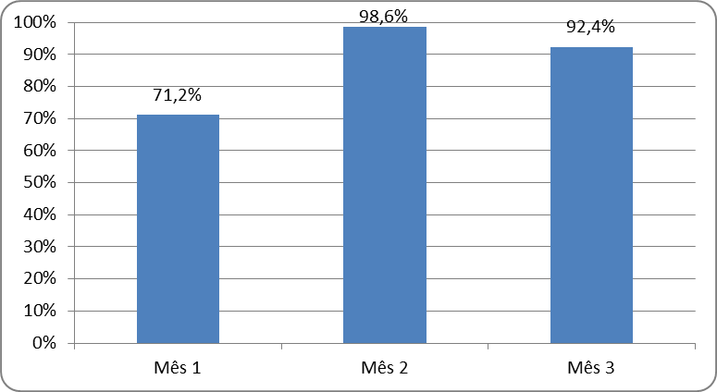
2.7: Realizar avaliação da necessidade de atendimento odontológico em 100% dos hipertensos
Proporção de hipertensos com avaliação da necessidade de atendimento odontológico na USF Lagoa do Mato, Monte Alegre/RN, 2015.

Slide 17
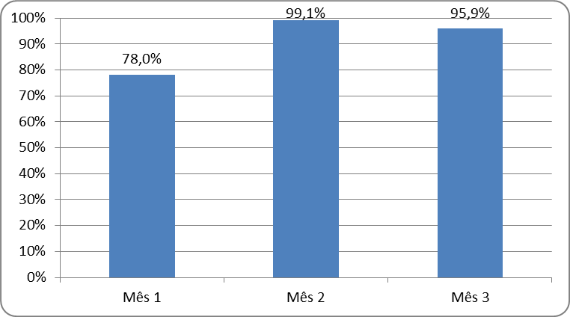
2.8: Realizar avaliação da necessidade de atendimento odontológico em 100% dos diabéticos
Proporção de diabéticos com avaliação da necessidade de atendimento odontológico na USF Lagoa do Mato, Monte Alegre/RN, 2015.

Slide 18
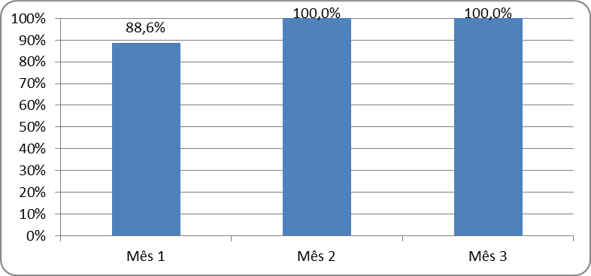
Objetivo 3: Melhorar a adesão dos Hipertensos e/ou Diabéticos.
3.1: Buscar 100% dos hipertensos faltosos às consultas
Proporção de hipertensos faltosos às consultas com busca ativa na unidade de saúde Lagoa do Mato, Monte Alegre/RN. 2015
3.2: Buscar 100% de diabéticos faltosos às consultas na unidade de saúde conforme a periodicidade recomendada. (alcançado em 100%)

Slide 19
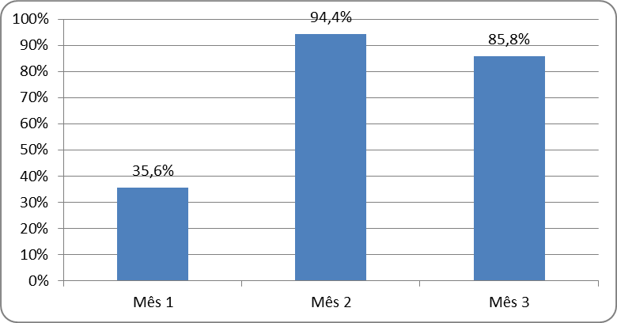
Objetivo 4: Melhorar o registro das informações 4.1 Manter ficha de acompanhamento de 100% dos hipertensos cadastrados na USF.
Proporção de hipertensos com registro adequado na ficha de acompanhamento na USF Lagoa do Mato, Monte Alegre/RN, 2015.

Slide 20
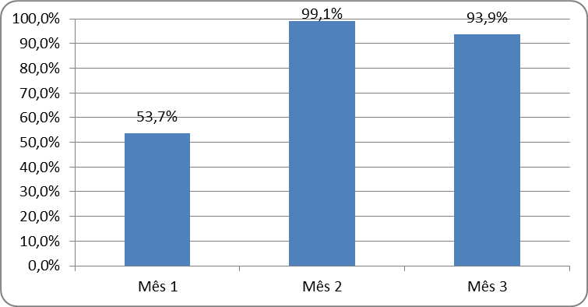
4.2: Manter ficha de acompanhamento de 100% dos usuários com diabetes
Proporção de diabéticos com registro adequado na ficha de acompanhamento na USF Lagoa do Mato, Monte Alegre/RN, 2015.

Slide 21
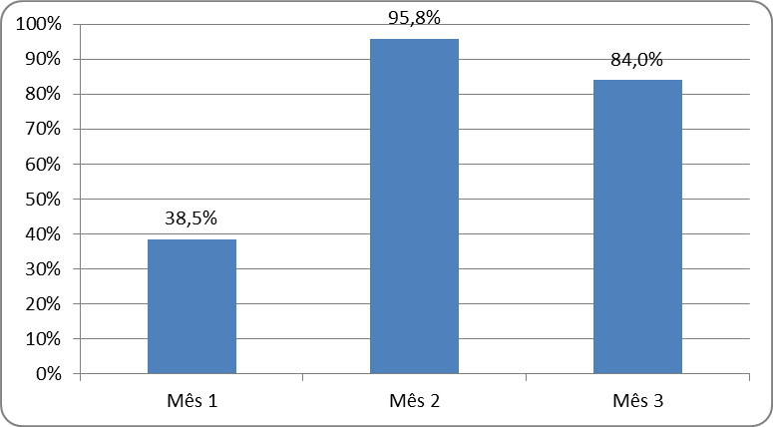
Objetivo 5: Mapear hipertensos e diabéticos de risco para doença cardiovascular.
5.1 Realizar estratificação do risco cardiovascular em 100% dos hipertensos
Proporção de hipertensos com estratificação de risco cardiovascular por exame clínico em dia na USF Lagoa do Mato, Monte Alegre/RN, 2015.

Slide 22
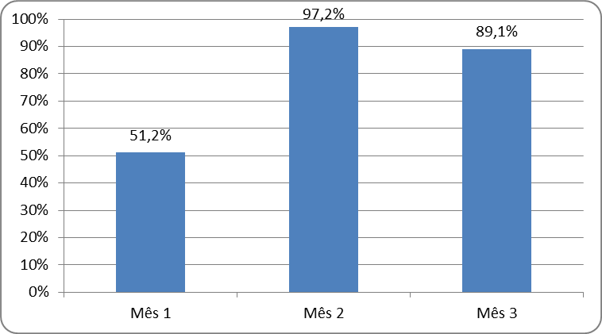
5.2: Realizar estratificação do risco cardiovascular em 100% de diabéticos cadastrados na unidade de saúde.
Proporção de diabéticos com estratificação de risco cardiovascular por exame clínico em dia na USF Lagoa do Mato, Monte Alegre/RN, 2015.

Slide 23
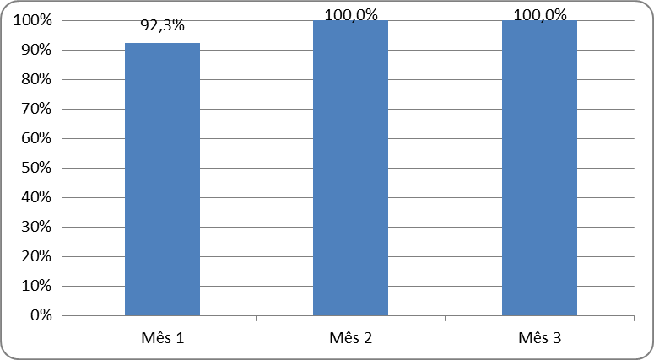
Objetivo 6: Promover a saúde dos Hipertensos e/ou Diabéticos. Meta 6.1: Garantir orientação nutricional sobre alimentação saudável a 100% dos hipertensos.
Proporção de hipertensos com orientação nutricional sobre alimentação saudável na USF Lagoa do Mato, Monte Alegre/RN, 2015.

Slide 24
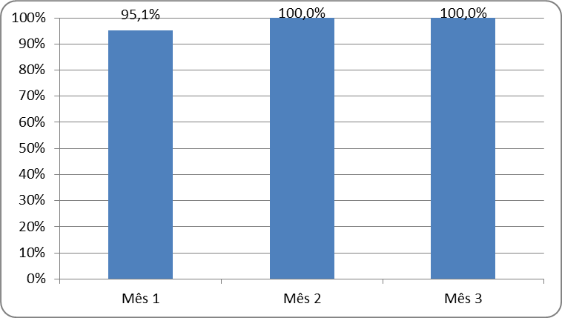
6.2: Garantir orientação nutricional sobre alimentação saudável a 100% dos diabéticos.
Proporção de diabéticos com orientação nutricional sobre alimentação saudável na USF Lagoa do Mato, Monte Alegre/RN, 2015.

Slide 25
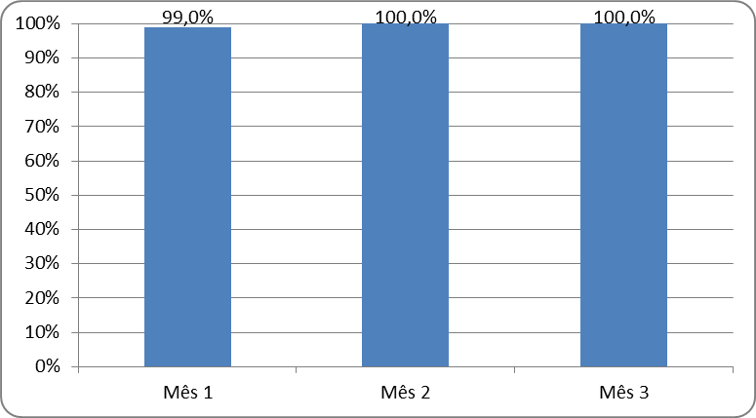
Meta 6.3: Garantir orientação em relação à prática regular de atividade física a 100% dos usuários hipertensos.
Proporção de hipertensos com orientação sobre a prática de atividade física regular diária na USF Lagoa do Mato, Monte Alegre/RN, 2015.
6.4: Garantir orientação em relação à prática regular de atividade física 100% dos usuários diabéticos(alcançada em 100% em todos os meses).

Slide 26
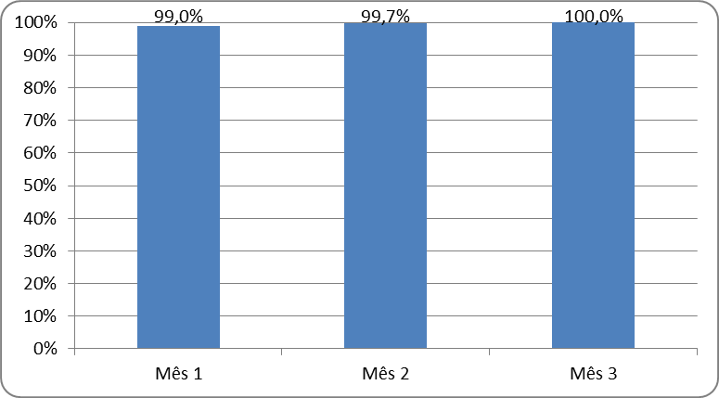
6.5: Garantir orientação sobre os riscos do tabagismo a 100% dos usuários hipertensos.
Proporção de hipertensos que receberam orientação sobre os riscos do tabagismo na USF Lagoa do Mato, Monte Alegre/RN, 2015.

Slide 27
6.6: Garantir orientação sobre os riscos do tabagismo a 100% dos usuários diabéticos (alcançada em 100% em todos os meses).
6.7: Garantir orientação sobre higiene bucal a 100% dos usuários hipertensos (alcançada em 100% em todos os meses).
6.8: Garantir orientação sobre higiene bucal a 100% dos usuários diabéticos (alcançada em 100% em todos os meses).

Slide 28
Importância da intervenção para a Comunidade:
Satisfação com a prioridade no atendimento;
Melhoras importantes no acompanhamento;
Maior informação sobre importância de alimentação e prática saudável de atividade física diária.

Slide 29
Importância da intervenção para a equipe:
Ampliação da cobertura da atenção;
Trabalho em equipe reforçado;
Aceitação dos usuários;
Foram avaliadas as funções da equipe;
Equipe capacitada.
Importância da intervenção para o serviço:
Conscientização da comunidade;
Organização das informações;
Identificação dos problemas e organização da atenção.

Slide 30
Viabilidade da incorporação das ações à rotina de serviços
As ações já foram incorporadas à rotina de trabalho da USF;
Disponibilidade de equipamentos na USF;
Ampliar a estrutura, pois suas instalações não são adequadas.

Slide 31
Reflexão crítica
As experiências e conhecimentos que foram adquiridos contribuíram para solidificar o modelo de saúde e atenção primária de saúde.
Foram utilizadas as ferramentas aportadas pelo curso para um bom desenvolvimento na coleta de dados, seguindo um cronograma estabelecido e dando cumprimento.
Melhora na qualificação para atuar de forma mais segura e produtiva na Atenção Básica, para uma saúde de qualidade, com prevenção de agravos e melhora da qualidade de vida dos usuários.

Slide 32
OBRIGADA!

